Slide 1
2014180044 허 신 영
2D게임 프로그래밍 프로젝트 4차 발표
한국산업기술대학교

Slide 2
CHAPTER
1
개발 진척도
기 간 | 구 분 | 내 용
1주차 10.1 ~ 7 | 리소스 (100%) | 게임에 필요한 리소스 수집.
2주차 10.8 ~ 14 | 플레이어 (100%) | 플레이어 기본 조작 설정. 레벨업에 따른 능력치 조정
3주차 10.15 ~ 21
4주차 10.22 ~ 28 | 몬스터 및 전투 (95%) | 기본 몬스터 3종 구현. 충돌 처리를 통한 전투 마무리. 스테이지별 보스 몬스터 3종 구현. (Stage 1 보스, Stage2 보스)
5주차 10.29~11.4
6주차 11.5 ~ 11 | 아이템 (95%) | 몬스터 처치 시, 아이템 드랍. 플레이어와 충돌 시 각 아이템에 따른 효과 구현. (자석, 듀얼 샷, 새끼 용, 레이저 사격, 코인, 지원 사격).
7주차 11.12 ~ 18
8주차 11.19 ~ 25 | U I (100%) | 점수, 비행거리 등의 정보 표시를 위한 UI 설치.
9주차 11.26~12.2 | 마무리 (100%) | 최종 점검 및 릴리즈.
Stage3 미구현.
아이템 1종 미구현.

Slide 3
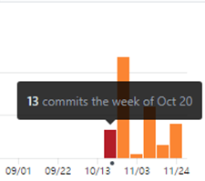
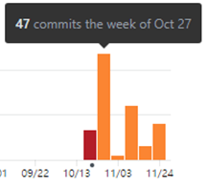
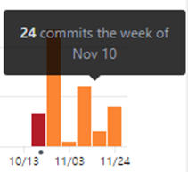
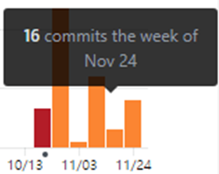
2
GitHub Commit Page
CHAPTER
주 차 | 커밋 횟수
1주차 10.1 ~ 7 | 0
2주차 10.8 ~ 14 | 0
3주차 10.15 ~ 21 | 13
4주차 10.22 ~ 28 | 47
5주차 10.29~11.4 | 2
6주차 11.5 ~ 11 | 24
7주차 11.12 ~ 18 | 6
8주차 11.19 ~ 25 | 17
9주차 11.26 ~ 12.02 | 16

Slide 4
감사합니다.
THANK YOU.

